Slide 1
第二章
复习与总结
徐世爱

Slide 2
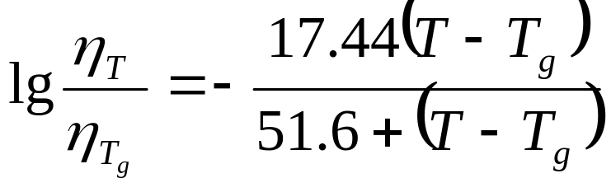
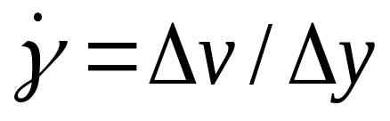
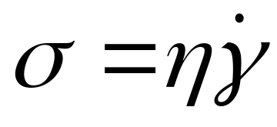
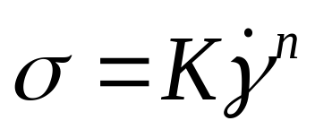
一．基本公式
8-8
8-13
8-14
8-16
徐世爱

Slide 3
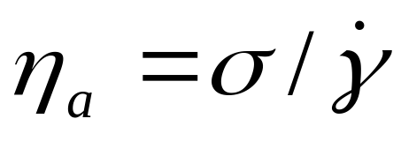
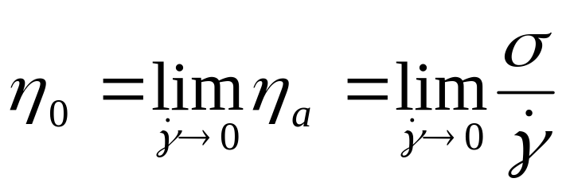
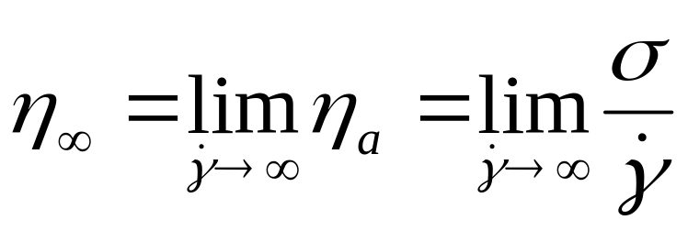
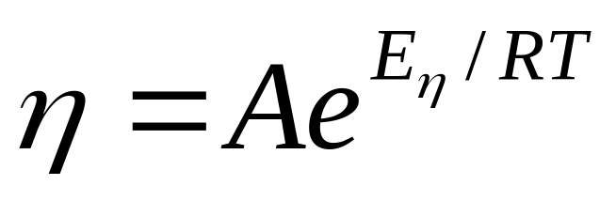
8-17a
8-17b
8-18
徐世爱

Slide 4
二．基本概念
  玻璃化温度； 自由体积； 剪切应力；剪切速率；粘度；流动曲线；剪切变稀；剪切变稠；牛顿流体； 假塑性流体； 胀塑性流体；宾汉流体；表观粘度； 零切粘度； 无穷剪切粘度； 熔融指数；粘流活化能；爬杆现象（Weissenberg效应）；挤出物胀大现象（Barus效应）；
徐世爱

Slide 5
三．基本影响因素
1．影响玻璃化转变温度的因素
  （1）分子链结构的影响； （2）分子量； （3）分子间力的影响； （4）交联； （5）增塑剂
  （6）共聚； （7）升温速率（外界条件）
2．影响粘流温度的因素
  （1）高分子链的柔性； （2）高分子的极性； （3）分子量
3．影响聚合物熔体粘度的因素
  （1）剪切速率（或剪切应力）； （2）温度； （3）分子量
徐世爱

Slide 6
四．基本测试方法及原理
1．玻璃化温度
  （1）膨胀计法； （2）DSC； （3） 动态力学性能（DMA）
2．熔体粘度
  （1）毛细管流变仪；（2）锥板粘度计
徐世爱

